Slide 1
Rakennusvalvontojen yhteiset ohjeet
-uhka vai mahdollisuus rialaisille
RIA-seminaari
Clarion Hotel Helsinki
7.6.2019
kestäväksi
rakennettu
Suomi
Pasi Timo
Tarkastuspäällikkö
Vantaan kaupunki
Rakennusvalvonta

Slide 2
Rakentamisen yhteiset
Topten-käytännöt
-mahdollisuus myös rialaisille
kestäväksi
rakennettu
Suomi
Topten-rakennusvalvonnat
Pelastuslaitokset
Rakennusteollisuus RT ry
Puutuoteteollisuus ry
SKOL ry – ATL - RAKLI ry – RALA ry
www.pksrava.fi
Pasi Timo
Tarkastuspäällikkö
Vantaan kaupunki
Rakennusvalvonta

Slide 3
kestäväksi
rakennettu
Suomi
TOPTEN–yhteistyö
Sujuvoittavat yhtenäiset käytännöt
Yhtenäisissä TOPTEN -käytännöissä mukana tällä hetkellä
Helsinki, Espoo, Tampere, Vantaa, Oulu, Turku, Jyväskylä, Lahti, Kuopio, Pori, Kouvola, Joensuu, Lappeenranta, Vaasa, Lohja, Kauniainen,
Naantali, Kaarina, Masku, Tuusula
sekä yhteistyössä mukana olevat
Rakennusteollisuus RT ry, Puutuoteteollisuus ry,
SKOL ry, ATL, RAKLI ry, RALA ry, Pelastuslaitokset
Yhtenäiset käytännöt ja mukana olevat kaupungit julkaistaan
www.pksrava.fi -sivustolla

Slide 4
kestäväksi
rakennettu
Suomi
Yhteistyön keskeiset teemat
Rakentamisprosessin sujuvoittaminen.
Hyvän rakentamistavan edistäminen.
Virheiden ennalta ehkäisy.
Osaamisen ja tiedon jakaminen.
Topten-rakennusvalvonnat
Pelastuslaitokset
Rakennusteollisuus RT ry
Puutuoteteollisuus ry
SKOL ry – ATL - RAKLI ry - RALA ry
www.pksrava.fi

Slide 5
Rakennusalan yhteiset
Topten-käytännöt
YHTEISTYÖN ORGANISOINTI
9.4.2019
kestäväksi
rakennettu
Suomi
www.pksrava.fi
Topten-rakennusvalvonnat
Pelastuslaitokset
Rakennusteollisuus RT ry
Puutuoteteollisuus ry
SKOL ry – ATL - RAKLI ry –RALA ry
Pasi Timo
Tarkastuspäällikkö
Vantaan kaupunki
Rakennusvalvonta

Slide 6
YHTEISTYÖN ORGANISOINTI Rakennusalan yhteiset Topten-käytännöt www.pksrava.fi 9.4.2019
Johtoryhmä
Yhteistyön johtaminen
Topten –yhteistyön linjaukset
Kehittämisen johtaminen
Yhtenäisten käytäntöjen vahvistaminen
Topten-seminaarit
=> Rakennusvalvonnat
Vahvista-minen
TOPTEN-rakennusvalvontojen johtajat
+ johtajien sihteeri
+ Topten-prosessin omistaja
Työryhmätyöskentelyn organisointi ja käytäntöjen hyväksyntä
Pientyöryhmien perustaminen ja työryhmäkokoonpanojen nimeäminen
Pientyöryhmätyöskentelyn ohjaaminen ja valvonta sekä yhtenäisten käytäntöjen arviointi
Kelpoiseksi arvioitujen käytäntöjen hyväksyntä ja julkaisuluvan antaminen
Ohjausryhmät
Ammattialakohtaiset yhteistyöpäivät
Rakennusvalvonnat
Yhteistyötahojen edustajat
Laajasti ammattialan suunnittelijoita
Ohjaami-nen ja kelpoi-suuden arviointi
TOPTEN-rakennusvalvontojen
ammattialojen vastuuhenkilöt
+ yhteistyötahojen edustajat
RAKENNE-
ryhmä
TATE-
ryhmä
ARK-
ryhmä
KORRAK-
ryhmä
PALO-
ryhmä
LAKI-
ryhmä
Pientyöryhmät
Yhtenäisten käytäntöjen valmistelu
Yhtenäisten käytäntöjen valmistelu, kirjoittaminen ja viimeistely sekä antaminen ohjausryhmälle arvioitavaksi
Työryhmäkokoukset
Rakennusvalvonnat
Yhteistyötahojen edustajat
Valmis-telu ja
kirjoitta-minen
Rakennusvalvontojen sekä
yhteistyötahojen edustajat
Kortiston ja työskentelyalustan ylläpitoryhmä
Päivittä-minen pksrava-sivus-tolle
Vastuukaupunki Helsinki
Etunimi sukunimi
pksrava.fi –sivuston ylläpito
Hyväksyttyjen korttien julkaiseminen pksrava.fi -sivustolla
Ajankohtaista palstan ylläpito
Työskentelyalustan ylläpito (Pilvipalvelu)
Ohjaustyöryhmien ja pientyöryhmien sekä käyttöoikeuksien ylläpito
Microsoft Teams?
Rakennusvalvonnat + yhteistyötahot RAKLI - Rakennusteollisuus RT – Puutuoteteollisuus – SKOL – ATL – RALA - Pelastuslaitokset

Slide 7
Rakentamismääräyskokoelman uudistuminen
kestäväksi
rakennettu
Suomi
Pasi Timo
Tarkastuspäällikkö
Vantaan kaupunki
Rakennusvalvonta

Slide 8
Suomen rakentamismääräyskokoelman uudistuminen 1.1.2013-1.1.2018
Säännösmuutosten tarve
Rakentamismääräyskokoelman uudistus johtuu maankäyttö- ja rakennuslain muutoksesta 958/2012, jonka siirtymäsäännöksen mukaisesti vanhoja uudistamattomia 13.3 §:n nojalla annettuja Suomen rakentamismääräyskokoelman osia ei voi enää soveltaa 31.12.2017 jälkeen.
Samalla loppui MRL 13.3 §:ssä esitetyn korjausrakentamisen soveltamissäännön siirtymäaika.
Korjausrakentamista koskevat soveltamissäännöt esitetään uusissa asetuksissa.
Myös vanhat tyyppihyväksyntäasetukset kumoutuivat.
Säännösmuutosten siirtymäaika
Annetuissa ja lausuttavina olleissa asetusluonnoksissa esitetyn siirtymäsäännöksen mukaan rakennuslupahakemukseen sovelletaan rakennusluvan jättöpäivänä voimassa olevia asetuksia.

Slide 9
Suomen rakentamismääräyskokoelman uudistuminen 1.1.2013-1.1.2018
Uudistukset asteittain voimaan
1.1.2013 MRL muutos 958/2012
1.6.2013
YmA rakennuksen energiatehokkuuden parantamisesta korjaus- ja muutostöissä 4/13
1.9.2014
Maankäyttö- ja rakennuslain muutos 41/2014.
Ympäristöministeriön asetus kantavista rakenteista
Ympäristöministeriön asetus pohjarakenteista
1.6.2015
Valtioneuvoston asetus rakentamisen suunnittelutehtävien vaativuusluokkien määräytymisestä
Ympäristöministeriön ohje rakentamisen suunnittelutehtävien vaativuusluokista
Ympäristöministeriön ohje rakennusten suunnittelijoiden kelpoisuudesta
Ympäristöministeriön asetus rakentamista koskevista suunnitelmista ja selvityksistä
Valtioneuvoston asetus maankäyttö- ja rakennusasetuksen muuttamisesta (pääsuunnittelijan ja vastaavan työnjohtajan tehtävät)
Ympäristöministeriön ohje rakennustyön suorituksesta ja valvonnasta
1.1.2017
Ympäristöministeriön asetukset eurokoodien kansallisista valinnoista
Eurokoodien käyttöön liittyvät kansalliset suositukset
Ympäristöministeriön ohjeet
1.6.2017
Muutos 2/2017: YmA rakennuksen energiatehokkuuden parantamisesta korjaus- ja muutostöissä
6.12.2017
MRL muutos 812/2017
Muutoksia
14.2.2018
127/2018 Ympäristöministeriön asetus asuin-, majoitus- ja työtiloista annetun ympäristöministeriön asetuksen 5 §:n muuttamisesta.
1.4.2019
Muutos360/2019 Ympäristöministeriön asetus rakennuksen ääniympäristöstä annetun ympäristöministeriön asetuksen 5 ja 6 §:n muuttamisesta
1.1.2018
848/2017 Ympäristöministeriön asetus rakennusten paloturvallisuudesta
745/2017 Ympäristöministeriön asetus savupiippujen rakenteista ja paloturvallisuudesta
782/2017 Ympäristöministeriön asetus rakennusten kosteusteknisestä toimivuudesta
1047/2017 Ympäristöministeriön asetus rakennusten vesi- ja viemärilaitteistoista
1009/2017 Ympäristöministeriön asetus uuden rakennuksen sisäilmastosta ja ilmanvaihdosta
1007/2017 Ympäristöministeriön asetus rakennuksen käyttöturvallisuudesta
241/2017 Valtioneuvoston asetus rakennuksen esteettömyydestä
796/2017 Ympäristöministeriön asetus rakennuksen ääniympäristöstä
1008/2017 Ympäristöministeriön asetus asuin-, majoitus- ja työtiloista
1010/2017 Ympäristöministeriön asetus uuden rakennuksen energiatehokkuudesta
788/2017 Valtioneuvoston asetus rakennuksissa käytettävien energiamuotojen kertoimien lukuarvoista

Slide 10
Rakennusalan yhteiset
Topten-käytännöt
Joitakin nostoja
kestäväksi
rakennettu
Suomi
www.pksrava.fi
Topten-rakennusvalvonnat
Pelastuslaitokset
Rakennusteollisuus RT ry
Puutuoteteollisuus ry
SKOL ry - ATL - RAKLI ry –RALA ry
Pasi Timo
Tarkastuspäällikkö
Vantaan kaupunki
Rakennusvalvonta

Slide 11
Yleisiä nostoja yhtenäisistä käytännöistä
Pääpiirustukset, topten-ohje
  Esim:
  Leikkauspiirustuksessa rakennuksen palotekninen korkeus ja porrashuoneen palotekninen poistumiskorkeus. Ks. Topten-käytäntö
  Rakennetyypeissä ilmoitettavat suoritustasot, mm. tarvikkeiden palotekniset luokat ja ulkovaipan rakenteiden ääneneristävyys (Rw+Ctr)
  Rakennetyypit joko leikkauspiirustuksessa tai erillisenä rakennussuunnittelijan allekirjoittamana A4-pääpiirustusnippuna.
  IV-seinäpuhallus/kaupunkikuvallinen esitys
  Hulevesien hallinta
Rakenteiden suunnittelun ja toteutuksen perusteet –asiakirja
  kaikkiin lupiin pientaloja lukuun ottamatta.
  Huomio mm. rakennusfysiikkaan, palotekniset valinnat, palotekninen korkeus, kerrosluku, seuraamusluokat, kuormakertoimet
LVI-suunnittelun ja toteutuksen perusteet –asiakirja
  kaikkiin lupiin pientaloja lukuun ottamatta.
  Huomio mm. hulevesien hallintaan
Kosteudenhallintaselvitys ja -koordinaattori kaikkiin hankkeisiin.
  Koordinaattori on läsnä ja raportoi eri vaiheissa
  Huomio mm. rakennusfysikaaliseen toimivuuteen, materiaalien suojaukseen, hulevesien hallintaan, kuivatukseen.
Selvitys rakennuksen kunnosta / Selvitys rakennuksen terveellisyydestä
  korjaus-, muutos- ja käyttötarkoituksen muutoshankkeisiin
Savupiippu- ja tulisijasuunnitelma erityissuunnitelmana, jos tulisija.
Kantavien rakenteiden toteutuksen laadunhallintaan on nimettävä pätevä asiantuntija.

Slide 12
Yhtenäiset käytännöt
120 f 02 – Rakennesuunnittelijan kelpoisuus

Slide 13
Yhtenäiset käytännöt
117d 03 - LASIRAKENTEET
Ikkunoiden, lasiseinien ja lasiovien lasitukset
A. Lasituksissa, joihin on vaara törmätä, käytetään karkaistua tai laminoitua turvalasia
Muu kuin asunto
Lasitukseen on vaara törmätä ja on käytettävä turvalasia, kun:
Lasituksen alareunan korkeus lattiasta on vähemmän kuin 0,7 metriä.
Ovissa, kun lasituksen alareunan korkeus lattiasta on vähemmän kuin 1,5 metriä.
Turvalasia käytetään myös näiden ovien viereisissä ikkunoissa ja lasiseinissä silloin, kun umpinainen karmi-, puite- tai seinärakenne oviaukon ympärillä on pienempi kuin 0,3 metriä.

Slide 14
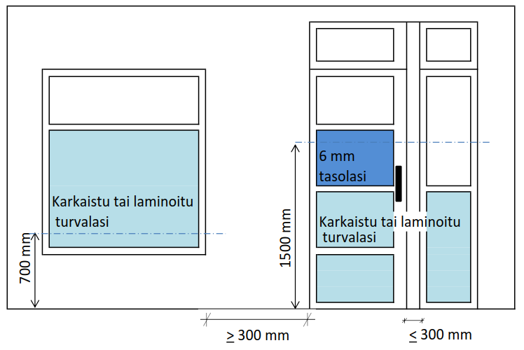
Yhtenäiset käytännöt
117d 03 - LASIRAKENTEET
Ikkunoiden, lasiseinien ja lasiovien lasitukset
A. Lasituksissa, joihin on vaara törmätä, käytetään karkaistua tai laminoitua turvalasia
Asunnossa
Lasitukseen on vaara törmätä ja on käytettävä turvalasia, kun:
Lasituksen alareunan korkeus lattiasta on vähemmän kuin 0,7 metriä.
Asunnon ovissa ja ovien viereisissä ikkunoissa, kun lasituksen alareunan korkeus lattiasta on vähemmän kuin 0,7 m.
Asunnon ovissa on kuitenkin käytettävä vähintään 6 mm tasolasia, kun lasituksen alareunan korkeus lattiasta on välillä 0,7 m-1,5 m.
Asunnon ikkunoissa ja ovissa voi käyttää 6 mm tasolasia turvalasin asemasta, jos lasin leveys tai korkeus on alle 0,25 m.
Kuva 1. Ikkuna- ja ovilasirakenteet asunnossa (ei putoamisvaaraa)

Slide 15
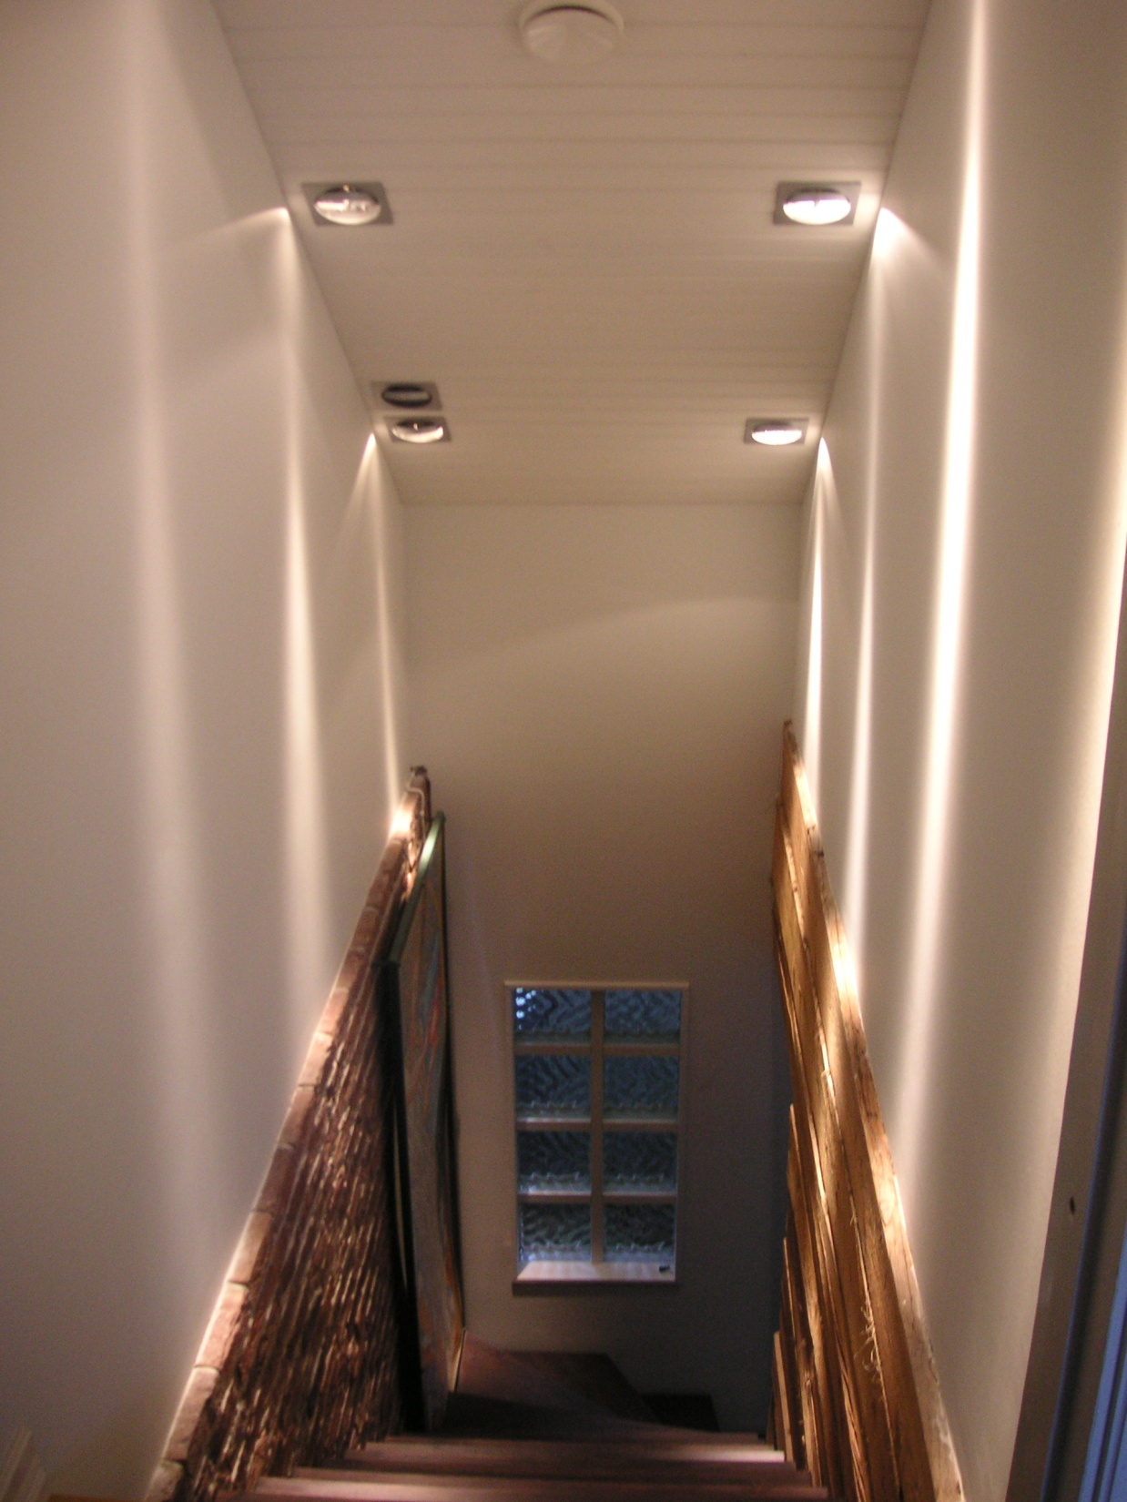
Yhtenäiset käytännöt
117d 03 - LASIRAKENTEET
Ikkunoiden, lasiseinien ja lasiovien lasitukset
A. Lasituksissa, joihin on vaara törmätä, käytetään karkaistua tai laminoitua turvalasia
Portaikossa
Lasitukseen on vaara törmätä ja on käytettävä turvalasia, kun:
Portaan laskeutumissuuntaa vastaan olevan ikkunalasituksen korkeus porrasaskelmasta tai lepotasosta on vähemmän kuin 1,5 metriä.

Slide 16
Yhtenäiset käytännöt
117d 03 - LASIRAKENTEET
Ikkunoiden, lasiseinien ja lasiovien lasitukset
B. Lasituksissa, joiden rikkoontuminen aiheuttaa henkilön putoamisvaaran, käytetään laminoitua turvalasia.
1-2 lasiset ”VÄLISEINÄIKKUNAT”
Lasituksen rikkoontuminen aiheuttaa putoamisvaaran ja on käytettävä laminoitua turvalasia, kun:
Lasituksen alareunan korkeus lattiasta on alle 0,7 m ja tasojen välinen korkeusero on yli 1,0.
3-4 lasiset ”ULKOSEINÄIKKUNAT”
Asunnon monilasisessa (vähintään 3 lasikerrosta) ulkoikkunassa suunnittelijan on yhdessä rakennushankkeeseen ryhtyvän kanssa harkittava putoamisriski ikkunan sijainti huomioiden.
Laminoitua turvalasia on kuitenkin aina käytettävä, kun lasituksen alareunan korkeus lattiasta on alle 0,7 m ja tasojen välinen korkeusero on yli 2,2 metriä.
Monilasisessa (vähintään 3 lasikerrosta) alle 0,25 m leveässä tai korkeassa lasiaukossa ei katsota olevan putoamisvaaraa.

Slide 17
Yhtenäiset käytännöt
117d 02 – SISÄPORTAIDEN MITOITUS
SISÄPORTAAN NOUSU JA ETENEMÄ
Asuinhuoneistot ja majoitustilat
Parven portaat
1. Jos huoneala on yli 7 m2 ja korkeus yli 2400 mm,
huoneen tunnusmerkit täyttyvät ja
nousu enintään 190 mm ja
etenemä vähintään 250 mm
3. Kun huoneala alle 7 m2 ja korkeus alle 2400
Voidaan käyttää asuinhuoneistojen ja majoitustilojen portaita jyrkempiä ja kapeampia portaita.
ei jyrkempi kuin 60 astetta.
vähimmäisleveys 600 mm
Voi olla myös molemmin puolin käsijohteellinen kierreporras.
2. Kun huoneala on yli 7 m2 ja korkeus on alle 2400 tai
kun huoneala on alle 7 m2 ja korkeus on yli 2400 mm
nousu enintään 220 mm ja
etenemä vähintään 220 mm.
KAITEEN JA PORTAAN AUKKOSÄÄNNÖT
Kaikkien kaiteiden ja portaiden suunnittelussa tulee huomioida käyttöturvallisuusasetuksen 8 §:n aukkosäännöt.

Slide 18
Yhtenäiset käytännöt
117 b 29 - Varatiet, kerrostalot, paloluokat P1 ja P2
Noudatetaan perustelumuistion taulukkoa PM1. Parvekkeen toimiessa varatienä, sen seinien pintakerrosvaatimus on Bs2, d0. Sama vaatimus koskee varatienä toimivan ikkunan ylä- ja alapuolella olevia pintoja. Rakennuskohtaisesti tulisi suosia vain yhtä varatiejärjestelyä.
Tarkoitukseen sopiva kiinteä porras portaan rakenteilla ei R-vaatimusta julkisivulla ei ole erillistä osastointivaatimusta ei tikas, ritilätasot ja ritiläporrasaskelmat on sallittu Käynti viereisen palo-osaston parvekkeelle Parvekelaatan (REI30) ja väliseinän (EI15) vaatimukset 21§:n mukaan. Päästävä parvekkeelta toiselle helposti avattavan, varatien mitoituksen täyttävän oven tai luukun kautta. Paloluokkavaatimus on EI15 (ei puolitusta palovaatimuksiin).
Käynti alapuolisen palo-osaston parvekkeelle Parvekelaatan vaatimus (REI30) asetuksen 21§:n mukaan Luukun on oltava helposti avattava, turvallinen käyttää ja osastoiva EI30 Luukun minimikoko on 600x600 Siirtymisen alapuolen parvekkeelle on oltava turvallinen mm. tikkaan tukevuus ja putoamisen esto sivusuunnassa suositellaan luukut asennettavaksi alueelle, mille mitä todennäköisimmin ei tule kalustusta Palokunnan toimenpitein ikkunasta tai parvekkeelta 1.1 Nostolava Esitetään pelastusreitti ja –paikat asemapiirustuksessa. Mitoitus kunnan pelastuslaitoksen ohjeen mukaan 1.2 Vetotikas Voidaan käyttää, kun ikkunan alareuna / parvekkeen pelastuskorkeus on enintään 10m kulkureitin minimileveys tikkaan selvityspaikalle on 0,8m, selvityspaikan koko 3mx3m ja sen maksimi kaltevuus on 20%. Reitin on oltava talvikunnossapidettävä Rakennus varustetaan sammutuslaitteistolla

Slide 19
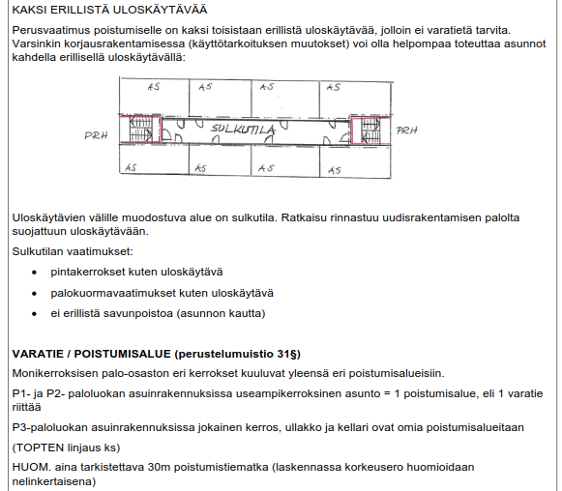
Yhtenäiset käytännöt
117 b 29 - Varatiet, kerrostalot, paloluokat P1 ja P2

Slide 20
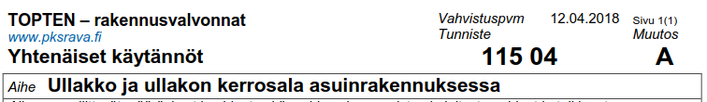
Yhtenäiset käytännöt
115 04 – ULLAKKO ja ULLAKON KERROSALA
Ullakolle sijoittuvien tilojen käyttötarkoitus tulee aina nimetä pääpiirustuksiin. Pääpiirustuksessa ei voi tilan käyttötarkoituksena lukea ’käyttöullakko’.
Tilojen käyttötarkoituksen tarkastelussa ratkaisevia ovat tilan ominaisuuksien mahdollistamat käyttötarkoitukset.
Siltä osin, kun ullakolla olevat tilat täyttävät asuinhuoneen vaatimukset, on ullakon tilat luettava kerrosalaan. Asuinhuoneen vaatimukset:
huoneala vähintään 7 m²,
huonekorkeus: pientalot vähintään 2,4 m ja kerrostalot vähintään 2,5 m ja
valoisuus: ikkunan valoaukko vähintään 1/10 huonealasta
Kerrosalaan laskettavaan ullakon tilaan liittyvät asumista palvelevat välttämättömät tilat¹⁾ lasketaan kerrosalaan.
Rakennuksen käyttöä palvelevia tiloja²⁾ ei lasketa ullakolla kerrosalaan.
Alle 1,6 m korkeita tiloja ei lasketa kerrosalaan.
Ullakko ei ole koskaan kerros. Ullakkoa ei lasketa rakennuksen kerroslukuun. Ullakko on ominaisuus.
Ullakkotilaan on aina toteutettava helposti käytettävä varatie.

Slide 21
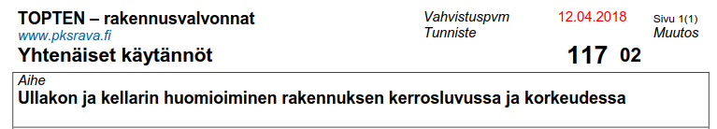
Yhtenäiset käytännöt
117 02 – Rakennuksen kerrosluvut ja palotekninen korkeus
Rakennuksen kerrosluku (ARK)
  Ullakkoa ja kellaria ei lasketa rakennuksen kerroslukuun (topten–käytäntö 115 04).
Kerrosluku ja korkeus paloturvallisuusasetusta sovellettaessa
  Ullakkoa ja kellaria ei lasketa rakennuksen kerroslukuun sovellettaessa paloturvallisuusasetuksessa rakennukselle asetettuja vaatimuksia.
  Kellarin paloturvallisuusratkaisut määrittyvät paloturvallisuusasetuksen mukaan.
  Ullakolle sijoitettavien tilojen¹⁾ paloturvallisuudelle tuoman vaativuuden kasvaminen huomioidaan:
    määrittämällä rakennuksen poistumiskorkeus ullakon lattiapinnan mukaan (topten-käytäntö 117b 26) ja
    määrittämällä rakennuksen palotekninen korkeus ullakon yläpohjan lämmöneristeen alapinnan mukaan (topten-käytäntö 117b 25).
Kerrosluku rakenne- ja lvi-suunnittelu- sekä työnjohtotehtävissä
  Arvioitaessa rakenne- ja lvi-suunnittelutehtävän ja työnjohtotehtävän vaativuutta
    Ullakolla sijaitsevat tilat¹⁾ ja kellari lisätään rakennuksen kerroslukuun (topten-käytännöt 120f 02…04 ja 122e 01…03)
  Määritettäessä rakennuksen jaottelua seuraamusluokkiin normaalitilanteessa ja seuraamusluokkiin onnettomuusmitoitustilanteessa
    Ullakolla sijaitsevat tilat¹⁾ ja kellari lisätään rakennuksen kerroslukuun (topten-käytäntö 117a 03).

Slide 22
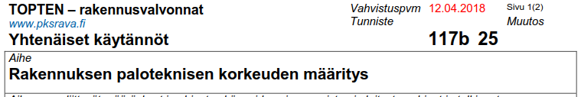
Rakennuksen palotekninen korkeus
Yhtenäiset käytännöt
117b 25 – Rakennuksen paloteknisen korkeuden määritys
Yhtenäisiä käytäntöjä TOPTEN-rakennusvalvonnat
Rakennus, jossa yläpohjan lämmöneristeen alapinta on selkeästi nurkkapisteistä määritettyjen julkisivun ja vesikaton leikkauslinjojen keskiarvon yläpuolella.
  Ellei asiaa tarkemmin selvitetä paloteknisessä erityissuunnitelmassa, lasketaan rakennuksen palotekniset ominaisuudet määrittävä korkeus yläpohjan lämmöneristeen alapinnasta muodostetun vaakalinjan ja vesikaton leikkauslinjan mukaan.

Slide 23
Rakennuksen palotekninen korkeus
Yhtenäiset käytännöt
117b 25 – Rakennuksen paloteknisen korkeuden määritys
Yhtenäisiä käytäntöjä TOPTEN-rakennusvalvonnat
Ylimmässä kerroksessa sijaitsevat asumista palvelevat välttämättömät tilat ja rakennuksen käyttöä palvelevat tilat on yleensä otettava huomioon rakennuksen paloteknisen korkeuden määrityksessä ullakkotulkinnasta riippumatta.
  asukkaiden talousirtaimiston säilytystä ja pyykinkuivatusta varten rakennettavat tilat sekä
  pesutila ja saunatila, kerhotila tai muu asukkaiden yhteiskäyttötila.
  näissä tapauksissa ullakko ja kerros on ajateltava paloteknisesti saman arvoisena.
Rakennuksen katolla sijaitsevaa IV -konehuonetta ei yleensä tarvitse ottaa huomioon rakennuksen paloteknistä korkeutta määritettäessä.
  IV-konehuoneen kantavat ja jäykistävät rakenteet on suunniteltava siten, että ei IV-kh ei kaadu vesikaton reunojen yli koko rakennuksen rungolta vaadittuna palonkestoaikana.)
  IV -konehuone voi olla tarpeen huomioida rakennuksen korkeudessa, jos se on pinta-alaltaan ja/tai korkeudeltaan huomattavan kokoinen.
Rinteeseen tai pihakannen viereen rakennettava rakennus
  Suunnittelijan on selvitettävä todellisen tilanteen vaikutus henkilöturvallisuuteen sekä pelastus- ja sammutustyön edellytyksiin.
  Erityisesti rakennuksen korkeus 28 metriä ja asetuksen 33 § tarkoittama ylimmän lattiatason 24 metrin raja muodostavat yhdessä merkittävän rajan. Rinnetontit ja rakennukset, joissa eri korkuisia osia edellyttävät yleensä tarkempaa suunnittelua, kun ollaan lähellä asetuksen rajakorkeuksia.
  Rakennuksessa, jossa on sisäänkäyntitaso myös pohjakerrosta ylemmällä tasolla, esim. pihakannen päällä, on rakennuksen korkeutta määritettäessä huomioitava mm. toptenkäytäntökortissa 117b 26 esitetyt periaatteet.

Slide 24
Rakennuksen palotekninen korkeus
P1 –paloluokka; taulukkomitoituksessa ei enää kerroslukurajoja.
Rakennuksen palotekninen korkeus (ja osittain kerrosluku) vaikuttavat:
P3 -ja P2 -paloluokan rakennusten käyttötarkoitusta ja kokoa koskeviin rajoituksiin (8 §).
Yli 2 -kerroksisen rakennuksen kantavien ja jäykistävien rakenteiden luokkavaatimuksiin P1- ja P2 -luokan rakennuksissa (palonkestoluokka ja tarvikkeiden luokka) (12 §).
Oletettuun palokehitykseen perustuvaan kantavien rakenteiden mitoitukseen (13 §)
Kerrososastointiin (14 §)
Palo-osaston kokorajoituksiin (kerroslukurajat) (15 §)
Avoimen autosuojan enimmäisalan laskentaan pinta-alaosastointia tulkittaessa (kerroslukuraja 5 krs.) (15 §)
Osastoivien rakennusosien luokkavaatimuksiin (16 §)
Asuinhuoneistojen kerrostaso-ovien suljinvaatimuksiin (17 §)
Parvekkeiden osastointivaatimukseen (kerroslukuraja 2 krs.) (21 §)
Enintään 2 -kerroksisten rakennusten palkkien ja pilareiden pintakerrosvaatimukseen (kerroslukuraja 2 krs) (23 §).
Välillisesti sisäpuolisten pintojen luokkavaatimuksiin (23 §).
Sisäpintojen suojaverhousvaatimuksiin (24 §).
Ulkoseinissä käytettävien tarvikkeiden paloluokkavaatimuksiin (25 §).
Ulkoseinien lämmöneristekerrokselta vaadittaviin katkoihin (25 §).
Täyden mittakaavan kokeen käyttämiseen ulkoseinärakenteen toimivuuden osoittamisessa (25 §).
Ulkoseinän ulkopinnan ja tuuletusvälin pintojen luokkavaatimuksiin (26 §).
Yläpohjassa käytettävien tarvikkeiden paloluokkavaatimuksiin (27 §).
Palomuurissa käytettävien tarvikkeiden paloluokkavaatimukseen (30 §).
Uloskäytävän mitat (kerroslukuraja 2 krs.) (34 §)
Automaattisen sammutuslaitteiston rakentamisvelvoitteeseen (39 §).
Pääsy ullakon palo-osastoon ulkokautta (40 §).

Slide 25
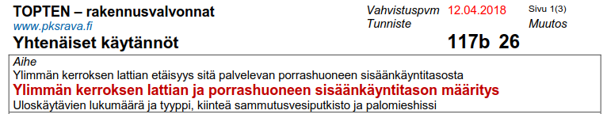
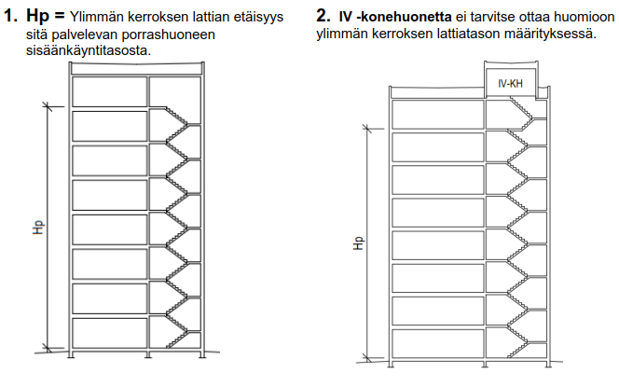
Rakennuksen poistumiskorkeus
Yhtenäiset käytännöt
117b 26 – Ylimmän kerroksen lattian ja porrashuoneen sisäänkäyntitason määritys (”poistumiskorkeus”)
Ylimmän kerroksen lattian etäisyys sitä palvelevan porrashuoneen sisäänkäyntitasosta vaikuttaa:
Uloskäytävien lukumäärään ja uloskäytävien tyyppiin (33 §)
Kiinteän sammutusvesi-putkiston rakentamis-velvoitteeseen (43 §)
Palomieshissin rakentamisvelvoitteeseen (41 §)

Slide 26
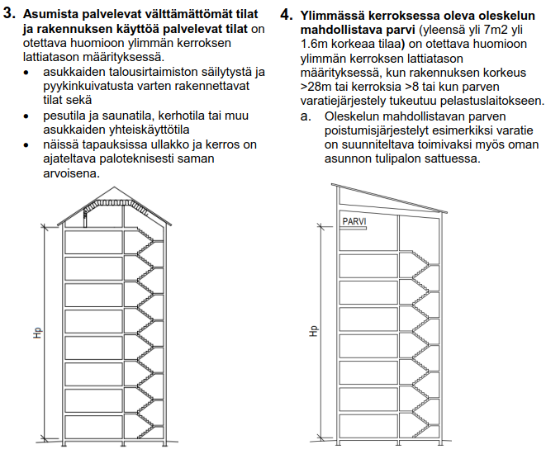
Rakennuksen poistumiskorkeus

Slide 27
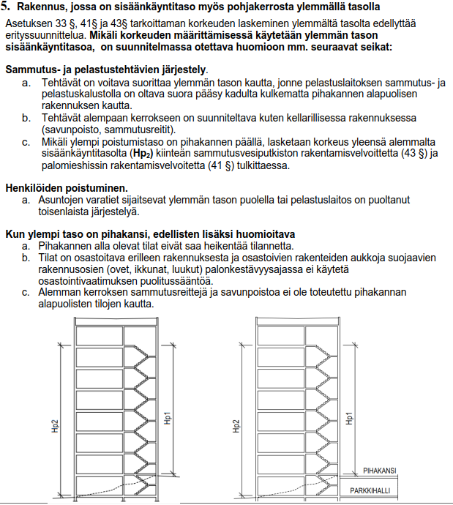
Rakennuksen poistumiskorkeus

Slide 28
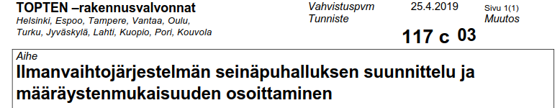
Yhtenäiset käytännöt
117 c 03 - Ilmavaihtojärjestelmän seinäpuhalluksen suunnittelu ja määräystenmukaisuuden osoittaminen
Mikäli poistoilmaa ei johdeta vesikaton yläpuolelle, niin Sisäilmasto ja ilmanvaihto-oppaan kohdissa 14.3 ja 14.4 on esitetty asuinhuoneiston seinäpuhalluksen vaatimukset. Asuntokohtaisen ilmanvaihtojärjestelmän poistoilma voidaan johtaa ulos seinästä silloin, kun oppaan em. kohdissa esitetyt vaatimukset toteutuvat. Ehdoista poikkeavan ratkaisun toimivuus on erikseen osoitettava esim. simulointiohjelmistojen avulla.
Toteutustapa tulee esittää ennen rakennusluvan myöntämistä esim. LVI-suunnittelun ja toteutuksen perusteet -asiakirjassa.
Ilmansisäänotto-/ulospuhalluslaitteen huolto- ja korjaustarve tulee ottaa huomioon ja tuotteen kelpoisuus on osoitettava.
Palomääräykset tulee ottaa huomioon kaikissa tapauksissa (mm. etäisyydet ja läpiviennit).
Huomioitavaa
Ulkoilmalaitteet ja ulospuhallusilmalaitteet on esitettävä pääpiirustuksissa.
Ratkaisu tulee hyväksyttää kaupunkikuvallisesti.

Slide 29
Rakentamisen yhteiset
Topten-käytännöt
Kantavien rakenteiden ja pohjarakenteiden toteutuksen laatusuunnitelma
kestäväksi
rakennettu
Suomi
Pasi Timo
Tarkastuspäällikkö
Vantaan kaupunki
Rakennusvalvonta

Slide 30
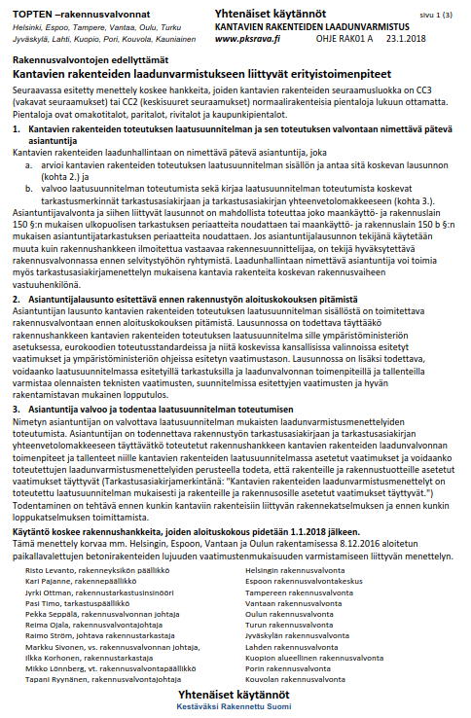
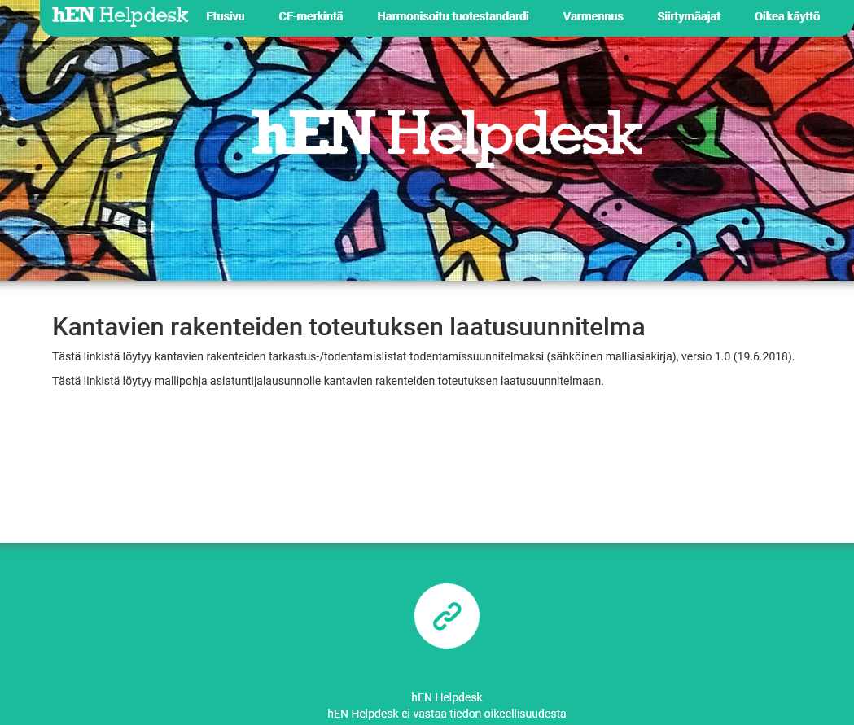
Kantavien rakenteiden ja pohjarakenteiden toteutuksen laatusuunnitelman malliasiakirjat
Linkki:
http://www.henhelpdesk.fi/kantavien-rakenteiden-toteutuksen-laatusuunnitelma.html
Uusi uudistettu malliasiakirja julkaistu 5.4.2019

Slide 31
Valmistelussa olevia käytäntöjä
Paloturvallisuus
Rakennusvalvonnan ja pelastuslaitoksen tehtävänrajat
Piirrosmerkit
P0-rakennus
Palotekninen suunnitelma ja työmaatoteutuksen laadunvarmistus
Paloturvallisuusasetus-työryhmä
  Varastoparvet
Käyttöturvallisuus
Lasikatokset
Sisäänkäyntikatokset
Lumiesteet
Korjausrakentaminen
uusi työryhmä, aihepiirejä:
Julkisivukorjaus- ja muutostyöt
Vesikattokorjaus- ja muutostyöt
Linjasaneeraus
Käyttötarkoituksen muutos
Sisäilmakorjaukset
Ilmanvaihtokorjaus
Energiatehokkuuden parantaminen
Tyypilliset lupakynnykset korjausrakentamisessa
Käyttöturvallisuus korjausrakentamisessa
Esteettömyys korjausrakentamisessa
Ääniympäristö
Paloturvallisuus korjausrakentamisessa
ARK-työryhmät
Asuntoon liittyvä parvi ja parven kerrosalan laskeminen
Jälkiasennushissi
Hissikapasiteetin mitoittaminen
Väestönsuojavelvoite
Ääniympäristö
Asetusmuutoksen vaikutukset
www.pksrava.fi
Topten-rakennusvalvonnat
Pelastuslaitokset
Rakennusteollisuus RT ry
Puutuoteteollisuus ry
SKOL ry – ATL - RAKLI ry – RALA ry

Slide 32
Säännösmuutokset 2017-2018 ja
Topten-käytännöt
Joitakin nostoja
kestäväksi
rakennettu
Suomi
www.pksrava.fi
Topten-rakennusvalvonnat
Pelastuslaitokset
Rakennusteollisuus RT ry
Puutuoteteollisuus ry
SKOL ry - ATL - RAKLI ry –RALA ry
Pasi Timo
Tarkastuspäällikkö
Vantaan kaupunki
Rakennusvalvonta

Slide 33
Nostoja RakMK:n uudistuksesta ja yhtenäisistä käytännöistä sivu 2 (3)
Kerrosalaan laskettavan tilaan ja laajennukseen sovelletaan uuden rakentamista koskevia säännöksiä, ellei asetuksissa muuta mainita (vähäisen poikkeamisen tarve)
Rakennusoikeuden sallitut ylitykset.
Väliseinä 200, ulkoseinä 250, VSS,
taloteknisten järjestelmien edellyttämät kuilut ja hormit, yleisiin tiloin avautuva tekninen tila,
Topten-käytäntö: IV-konehuoneeseen johtava porras, toinen hissi, jos palomieshissi
Majoitustilan ikkunat
Avattavuusvaatimus ja ei ole annettu mahdollisuutta järjestää luonnonvaloa toisen tilan kautta => vähäisen poikkeamisen tarve?
Luoteeseen ja koilliseen avautuvuus;
Topten-käytäntö
Esteettömyys
  Ovisääntö ei koske saunaa, koskee parveketta ja terassia.
  Ovivaatimukset koskevat pientalossa vain sisääntulokerrosta.
  Parvekekaiteen korkeudessa on huomioitava mahdollisuus asentaa lattian korotusrakenteet kynnyskorkeuden tasoon
Käyttöturvallisuus
  Varatie- tai muihin kuin välttämättömiin tiloihin johtava porras 220/220 mm (esim. iv –konehuone)
  Sisäportaat, Parven portaat, ks. Topten-käytäntö
  Käsijohteet portaan molemmille puolille
  Lasirakenteet, 6 mm tasolasi ei mahdollinen turvalasin asemasta, Ks. Topten-käytäntö
  Katosvaatimus: ” Sisäänkäynnin on lisäksi oltava suojattu kinostumiselta katoksella.”
  Lumiesteet
    Miten suojataan kulkeminen alueilla, joilla ei lumiesteitä => suositus: Lumiesteet kaikille lappeille

Slide 34
Nostoja RakMK:n uudistuksesta ja yhtenäisistä käytännöistä sivu 3 (3)
Ääniympäristö
  Asetuksen muutos 1.4.2019
    30 dB ulkovaipan perusvaatimus vain melualueilla
    Parvekkeiden melutasovaatimus poistui
  Ääneneristyksen perusvaatimus melualueilla 30 dB asuin-, majoitus- ja potilashuoneille
  Viherhuoneet 45 dB keskiäänitasovaatimus 7-22
  Kaikki kelluvat lattiat eivät täytä uuden asetuksen vaatimuksia. Elementtisuunnittelu.fi –sivusto ei vielä ajan tasalla!
  TOPTEN-käytäntökortit päivitettävänä asetusmuutoksen johdosta
16. Paloturvallisuus
  Palotekninen korkeus, poistumiskorkeus, topten-käytännöt
  Kerrostaso-ovet; sisään aukeava sisäovi ei enää mahdollinen
  Palavat eristeet; osoittamiskäytännöt jo luvanhakuvaiheessa, ks. Topten-kortti
  Puun käyttö julkisivuissa; varateiden kohdilla, katkot kerroksittain, ullakon/yläpohjan suojaus
  Luhtitalot P2 tai P1 paloluokkaa (P3 kerrostalot eivät mahdollisia.)
  3-4 kerroksinen omakotitalo, P2 tai P1
  Alapohjan eristeen paloluokkavaatimus/400 m2 osiin jako?
  Katkot betonisandwich- ja harkkorakenteissa?
  TOPTEN-käytännöt, mm. korkeuden ja poistumiskorkeuden määrittelyt, varatiet, ullakko, porrashuoneen pussinperät, P3 –pientalo
17. IV –ja KVV
Topten-käytännöt IV-ja KVV–oppaissa, talotekniikkainfo.fi
Hulevesien käsittely; ”---ensisijainen ratkaisu hulevesien poistamiseksi on niiden viivyttäminen ja imeyttäminen kiinteistöllä.---”
Topten-käytäntö, seinäpuhallus

Slide 35
yhdessä
sujuvasti
kestäväksi
rakennettu
Suomi
Pasi Timo
Tarkastuspäällikkö
Vantaan kaupunki
Rakennusvalvonta

